Slide 1
Презентация группы «Чистюля»

Slide 2
Наши ребятишки, девчонки и мальчишки По утрам встречаются, в игрушки играют, книги читают, рисуют, танцуют и развлекаются, правильно питаются и спортом занимаются. Ведь девиз у нас такой: «Прежде, чем за стол нам сесть мы подумаем, что съесть».

Slide 3
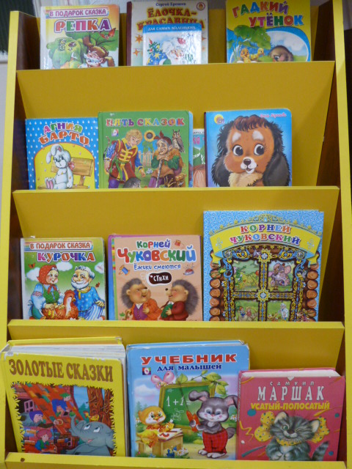
На полках книги в ряд стоят, Бери, читай и много знай, Но книгу ты не обижай.

Slide 4
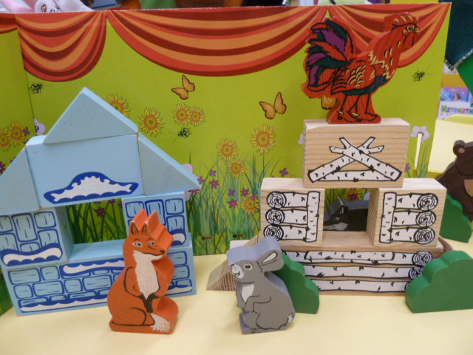
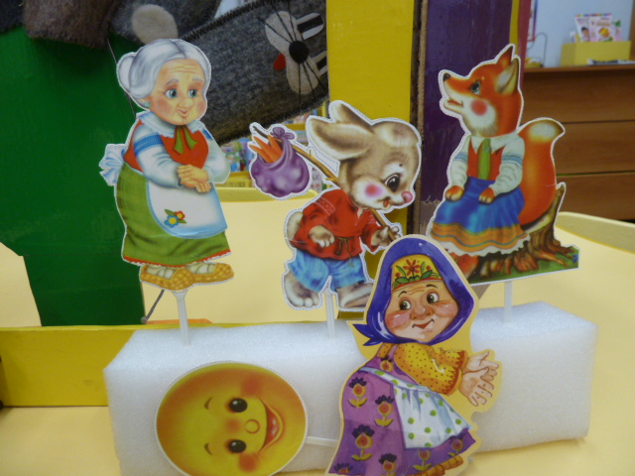
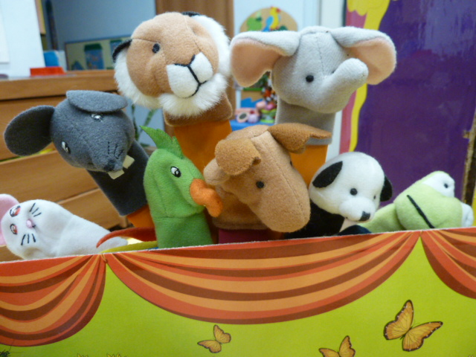
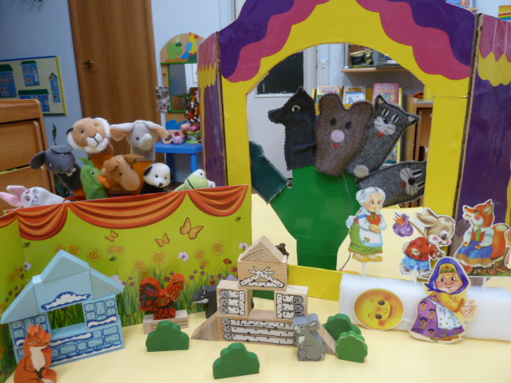
Приглашаем на спектакль!
В роли мы вживаемся,
В артистов превращаемся,
Если хочешь, роль играй
И слова запоминай!

Slide 5
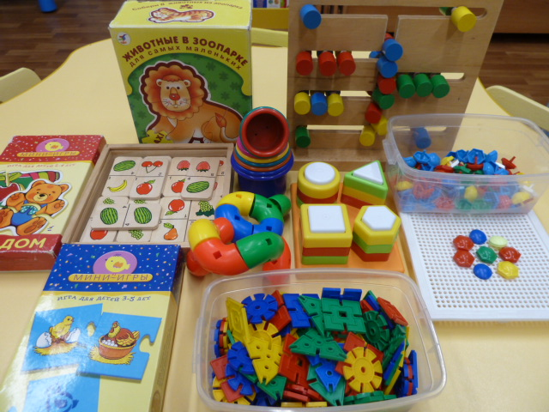
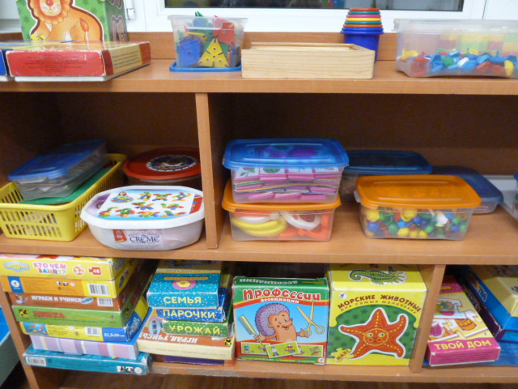
В игры любим мы играть и картинки собирать.
Из конструктора любого,
что не сделаем - все толково.

Slide 6
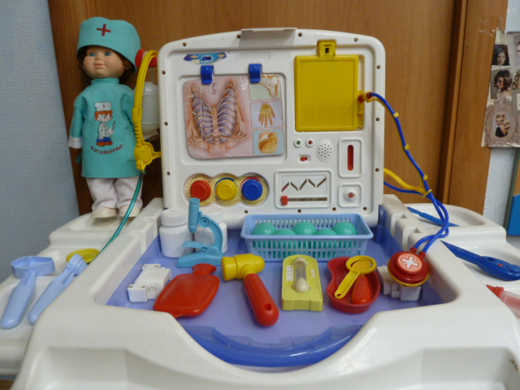
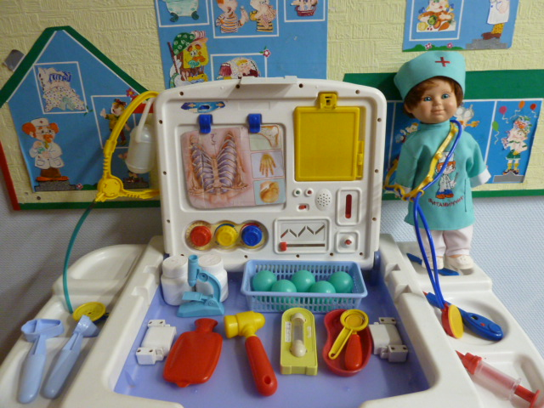
Все болезни лечит врач,
Он уколет – ты не плачь!
Веселей смотри вокруг:
Добрый доктор – это друг!

Slide 7
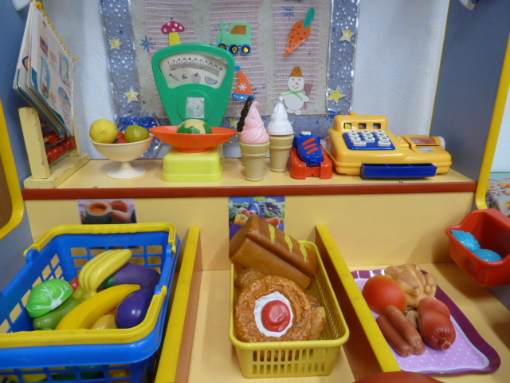
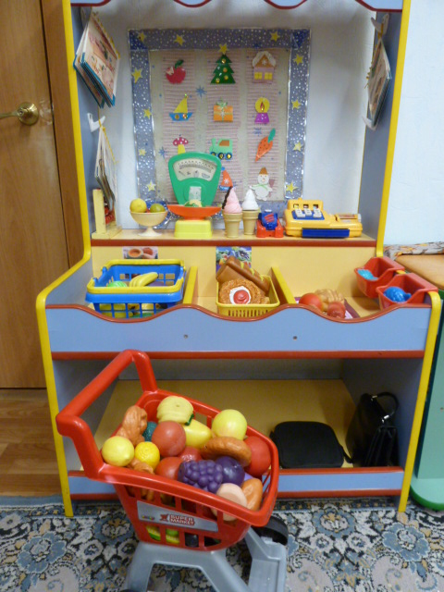
В супермаркете у нас
Все продукты - просто класс!
Приходите, покупайте
И здоровье поправляйте!

Slide 8
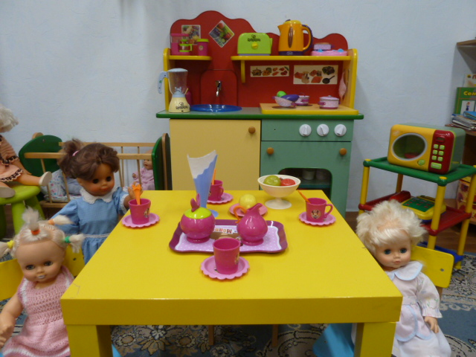
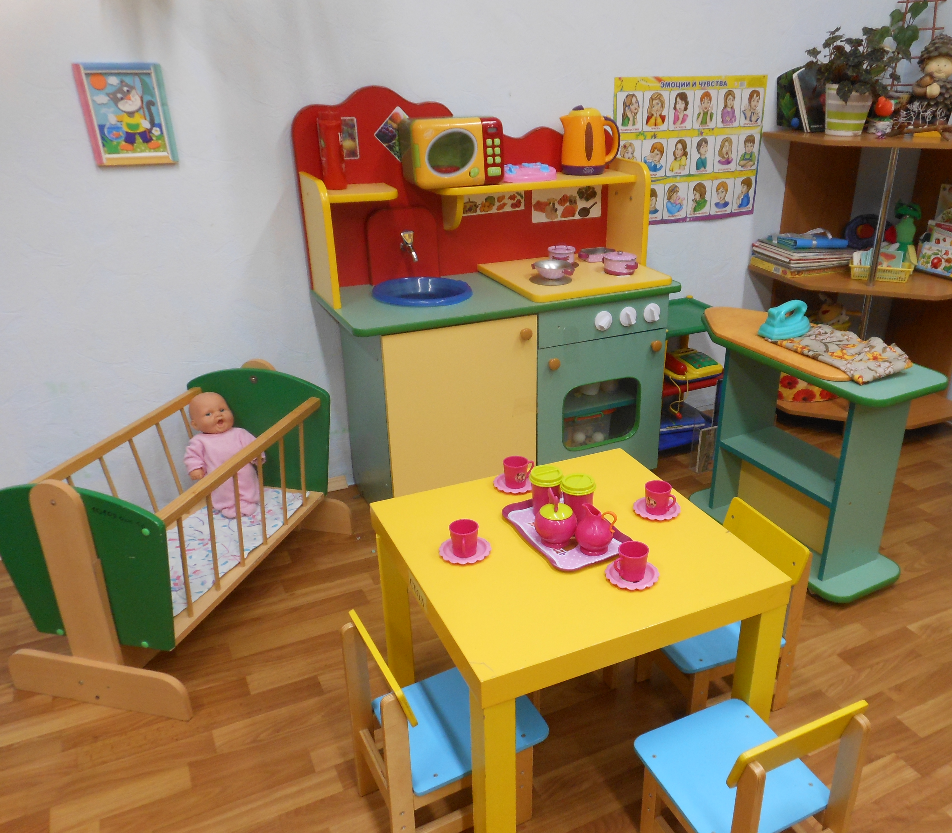
С куклами играем
Их в гости приглашаем!
Вкусным чаем угощаем!

Slide 9
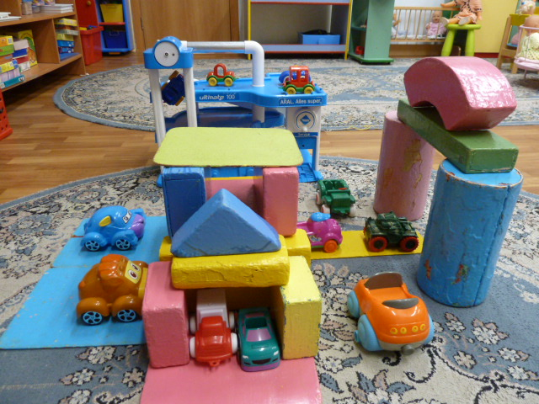
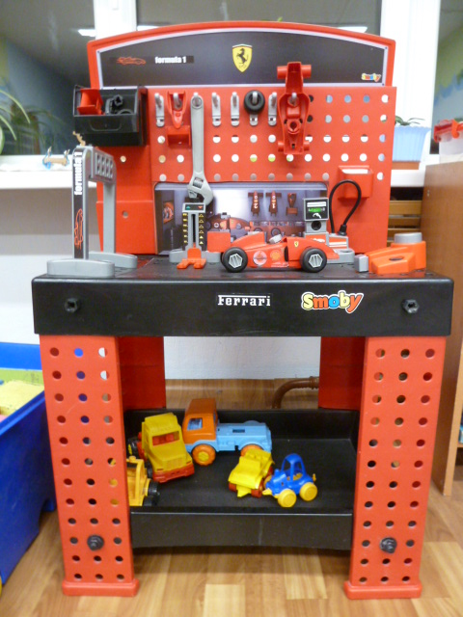
Строим мы гараж и дом
Хорошо всем будет в нем!
И с машинками играем
Правила не нарушаем!
Автосервис выручает,
Колесо он поменяет!

Slide 10
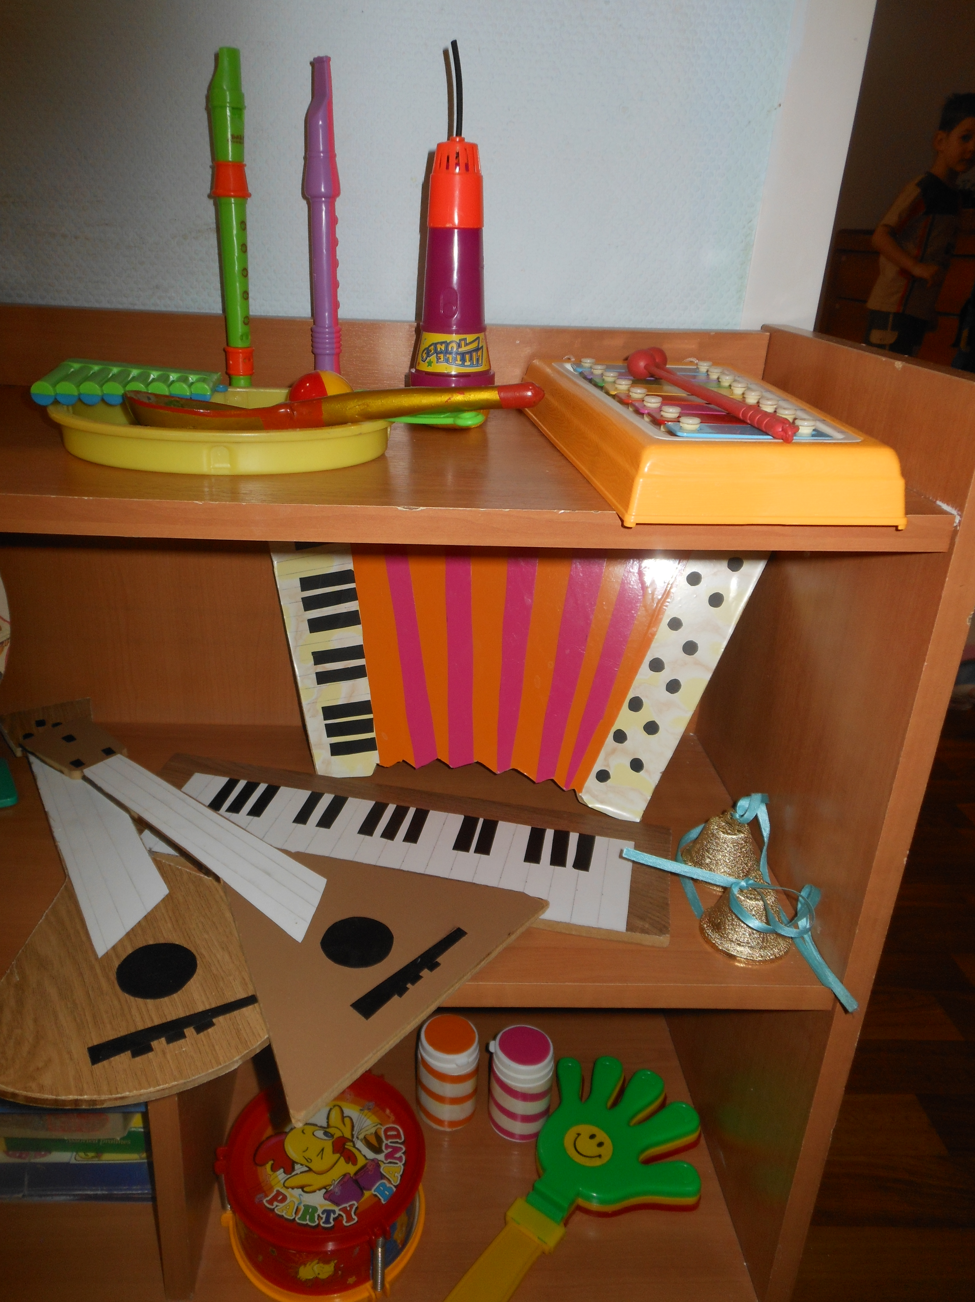
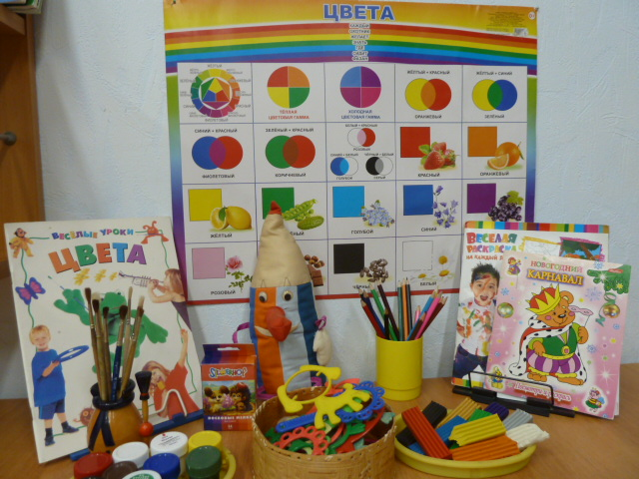
Песни поем-весело живем!
Инструменты изучаем,
На концерт всех
приглашаем!
Любим все мы рисовать
Клеить, красить, вырезать.
Получается узор,
Отвести не в силах взор!

Slide 11
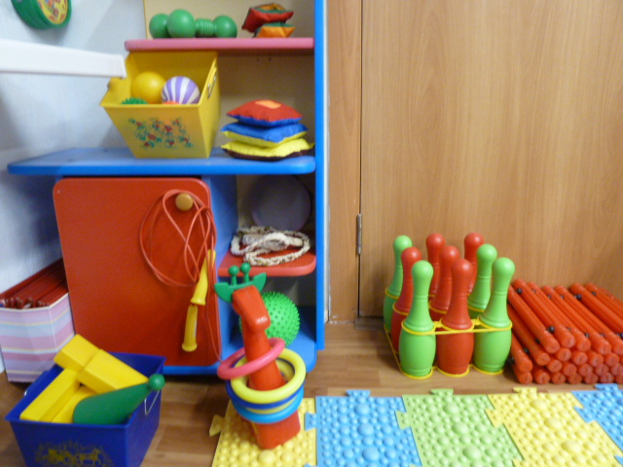
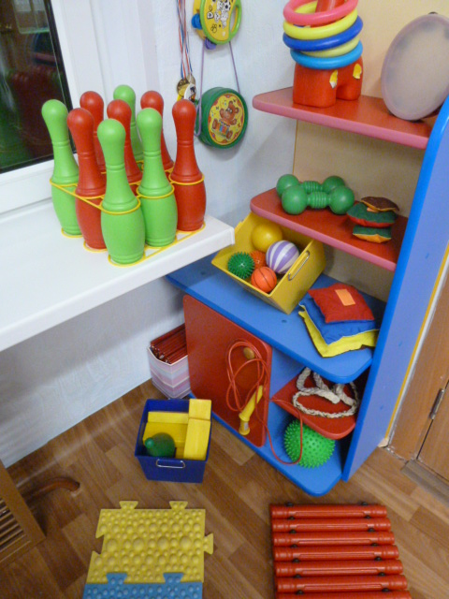
Мяч охотно мы бросаем
И с гантелями играем,
Чтобы ловким, смелым стать
И болезни побеждать!

Slide 12
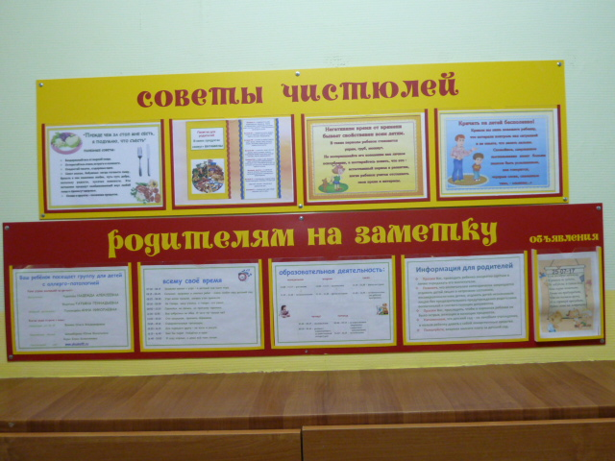
Если что-то захотите
Про ребяток Вы узнать!
Информацию читайте
И вопросы задавайте!

Slide 13
Спасибо за внимание!

